Slide 1
캡스톤 디자인
2학기 중간 발표
인공지능소프트웨어학과
최진
정현서
정진교

Slide 2
목차
1. 개발 동기 및 목적, 필요성
4. 남은 수행 과정
2. 진행한 수행 과정
5. 진행중인 작업 사진
3. 과제 구조

Slide 3
1. 개발 동기 및 목적, 필요성
개발 동기 : 산업 현장, 물류창고, 병원, 식당등 다양한 실내 환경에서 로봇을 활용한 자율주행 이동 기술의 수요가 증가하고 있음. 하지만 사용자가 원하는 위치로 로봇을 유도하거나 제어하는 과정이 유동적, 직관적이지 못한 문제가 있음.
필요성 : 스마트폰과 같은 직관적인 무선 송신기를 활용하여 자율주행 로봇의 목적지를 직접 설정하고 로봇의 동작을 실시간으로 모니터링 할 수 있음

Slide 4
2. 진행한 수행 과정
진행된 과정
- Trutlebot3 Waffle_pi 플랫폼 기반 LiDAR + 카메라 센서를 통해 데이터 수집, SLAM 맵 제작
- SLAM의 결과를 활용, AMCL 기반 로봇의 위치를 추정 확인
- Nav2 프레임 워크를 적용, A* 알고리즘으로 경로 계획을 수행, 목적지로 이동 확인
- Flutter로 모바일 어플리케이션 개발, WebSocket 통신을 기반으로 Ros2와 연동 확인
- YOLO 기반 객체 탐지 모델을 활용, 동적 / 정적 장애물 객체 인식 확인
- 객체 분류 결과를 토대로 유동적으로 가벽 생성 확인

Slide 5
3. 과제 구조
과제 구조
1. 전체 시스템
- SLAM > 위치추정(AMCL) > 경로 계획(Nav2) > 객체인식(YOLO) > 주행 제어 > 모바일 처리의
흐름을 하나의 Ros2 기반 통합 프레임 워크로 구축
- Turtlebot3 Waffle_pi + LiDAR + 카메라 센서로 데이터 수집
2. 모바일 앱 고도화 및 실시간 제어 시스템 구축
- Ros2와 모바일 앱을 연동. 영상 스트리밍, 위치 정보 표시, 목표지점 전송, 조이스틱 등의 기능을 구현
3. 최적 경로 탐색
- Theta* 알고리즘을 활용하여 기존의 A*대비 곡선 기반 연속 경로 확보로 주행 효율을 향상
4. 객체 인식 기반의 장애물 회피
- YOLO 기반 객체 탐지를 통해 사람, 상자, 의자 등 의미적 분류 수행
- 장애물 종류에 따라 유동적으로 경로 수정

Slide 6
4. 남은 수행 과정
남은 수행 과정
- 모바일 앱을 통한 로봇 위치 실시간 표시, 목적지 좌표 전송, 좌표 저장 및 즉시 호출
- 경로 탐색 알고리즘 변경

Slide 7
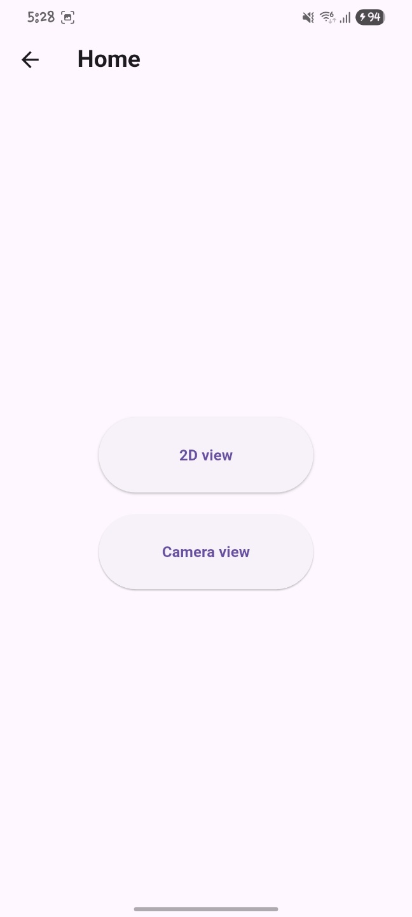
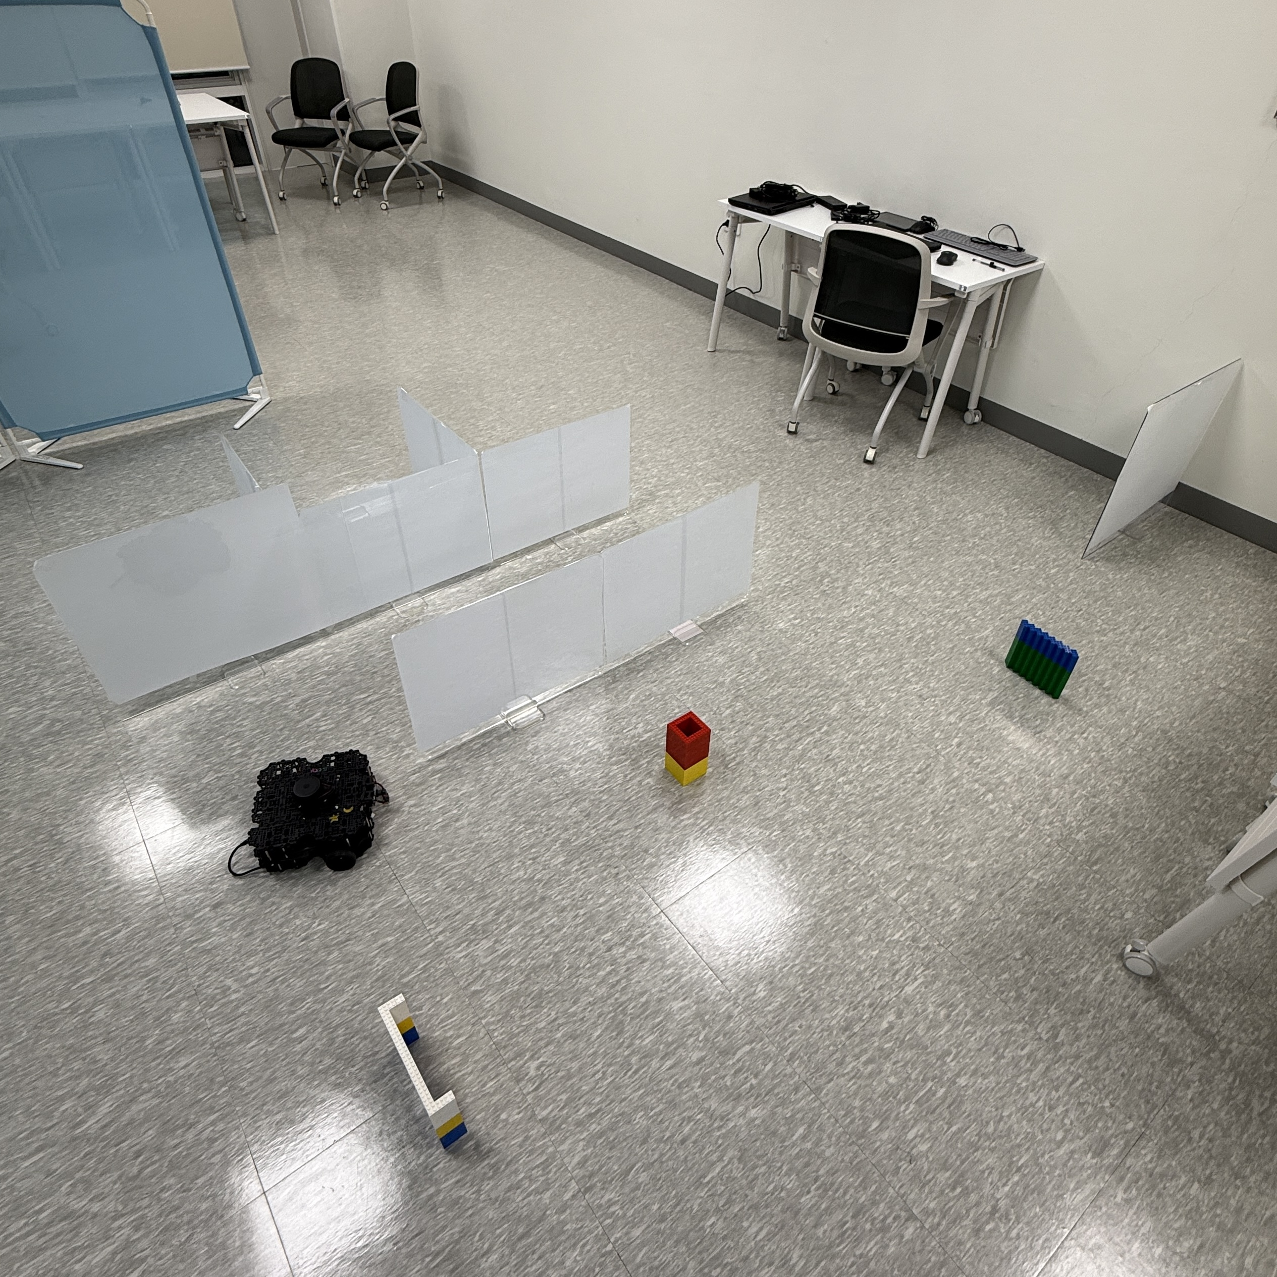
5. 진행중인 작업 사진
진행중인 작업 사진

Slide 8
end

